Slide 1

Wydział Mechatroniki
Politechnika Warszawska
Instytut Metrologii
i Inżynierii Biomedycznej
prof. dr hab. inż. Roman Szewczyk
Z-ca Dyrektora ds. Nauki
21.05.2024

Slide 2

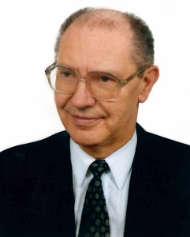
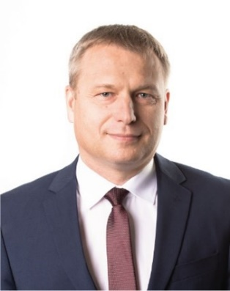

Instytut Metrologii i Inżynierii Biomedycznej
Instytut Metrologii
i Systemów Pomiarowych
Instytut Budowy Sprzętu
Precyzyjnego i Elektronicznego
2008
Instytut Metrologii i Inżynierii Biomedycznej
prof. dr hab. inż. Tadeusz Pałko
prof. dr hab. inż. Adam Woźniak
dr inż. Elżbieta Ślubowska

Slide 3
Instytut Metrologii i Inżynierii Biomedycznej
Instytut Metrologii i Inżynierii Biomedycznej obejmuje pięć Zakładów:
Zakład Metrologii Współrzędnościowej
Zakład Mikrotechnologii i Nanotechnologii
Zakład Sensorów i Systemów Pomiarowych
Zakład Inżynierii Biomedycznej
Zakład Elektroniki Medycznej i Przemysłowej

Slide 4
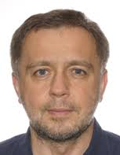
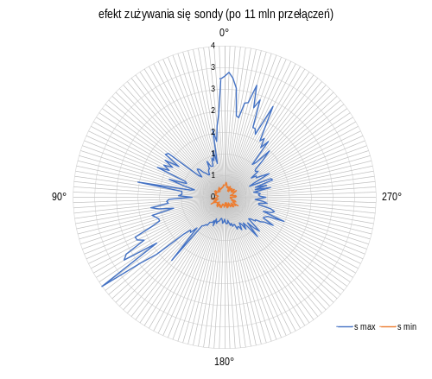
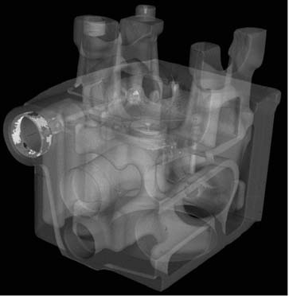
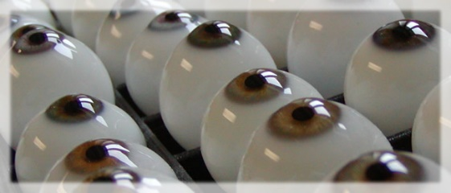
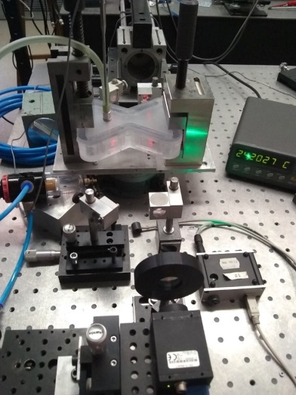
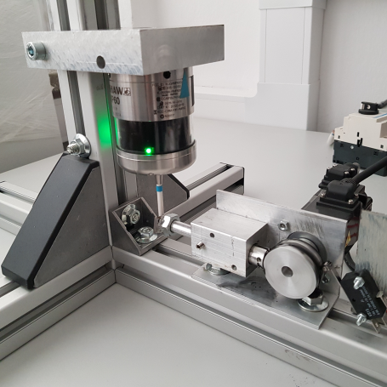
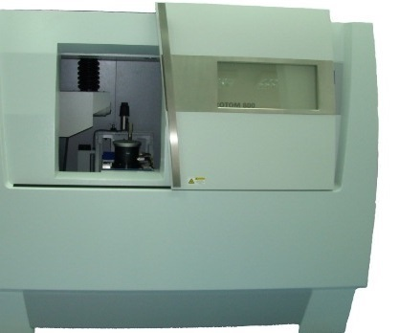
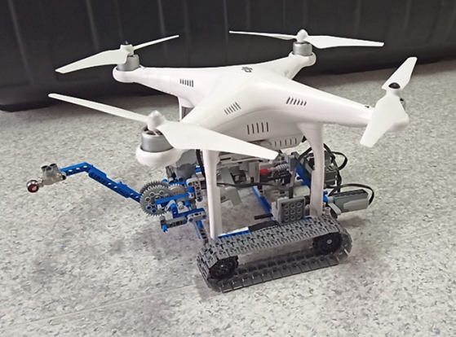
Instytut Metrologii i Inżynierii Biomedycznej
Zakład Metrologii Współrzędnościowej
– pomiary geometryczne i nie tylko
prof. dr hab. inż. Marek Dobosz
Zaawansowane urządzenia
pomiarowe
Tomografia Rentgenowska
Pomiary optyczne
Robotyka pomiarowa

Slide 5
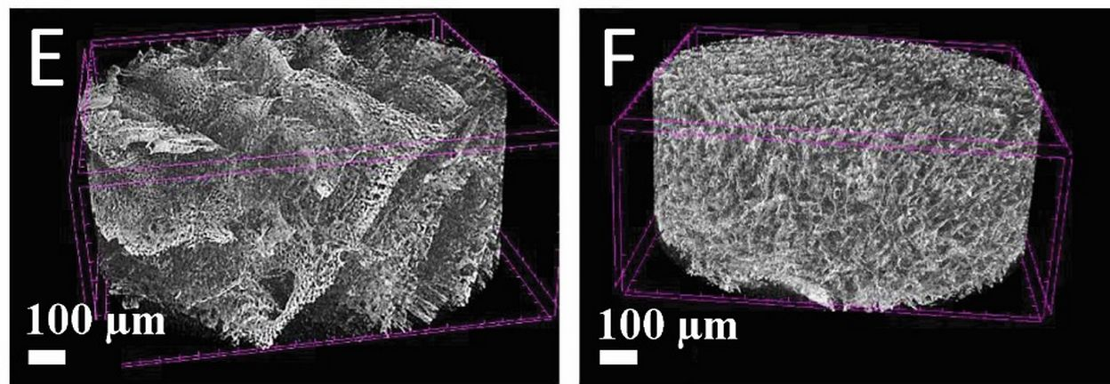
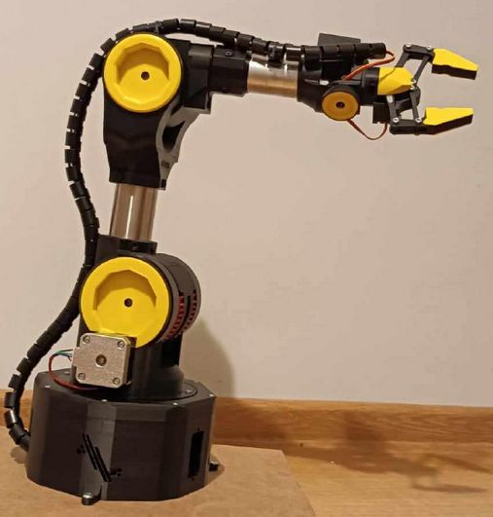
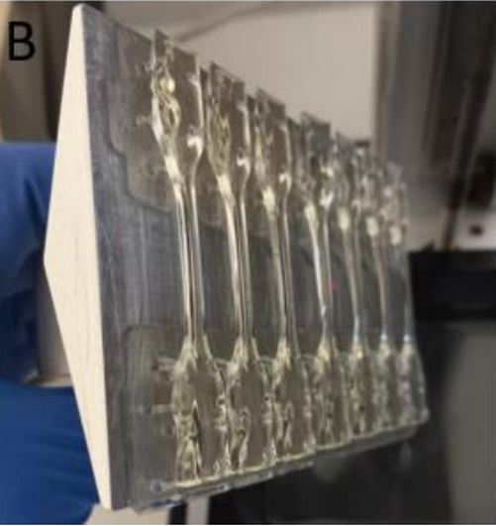
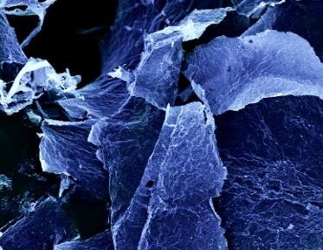
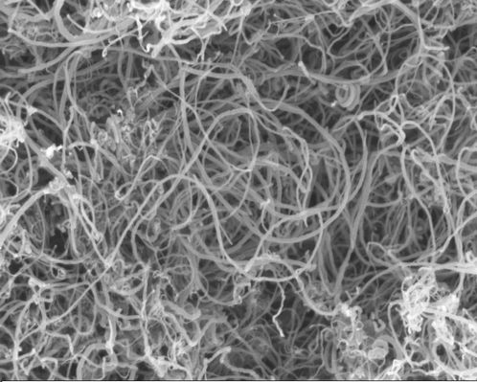

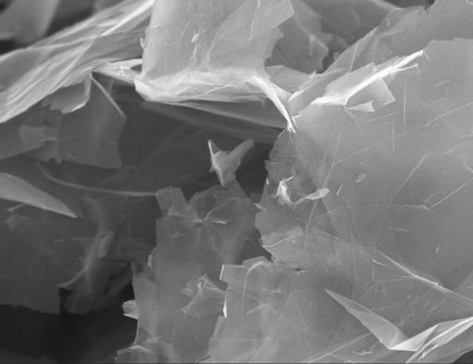
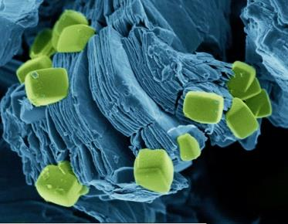
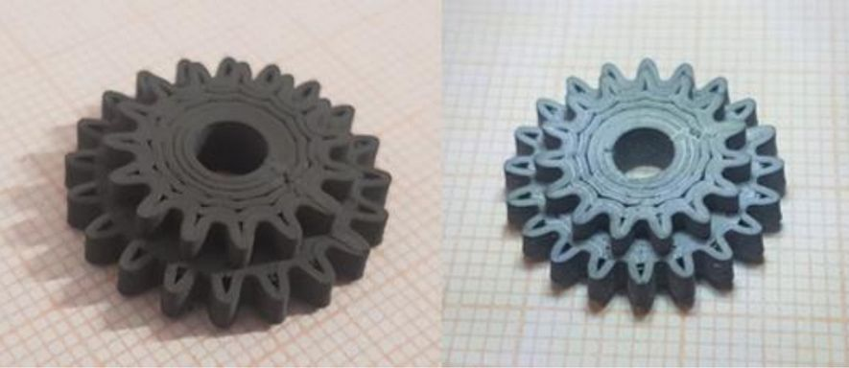
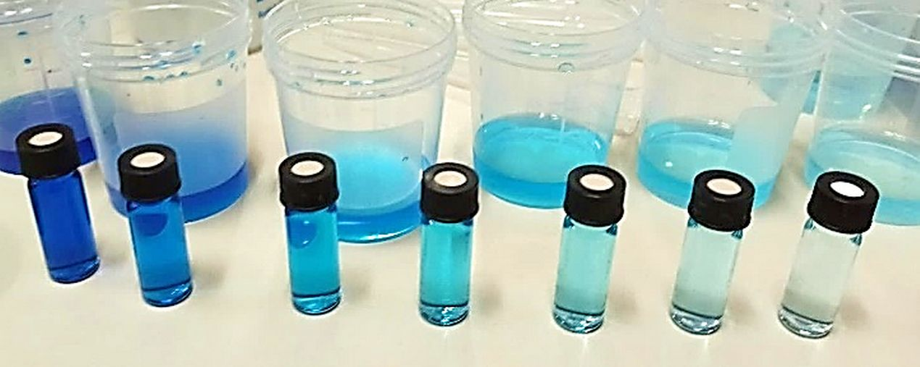
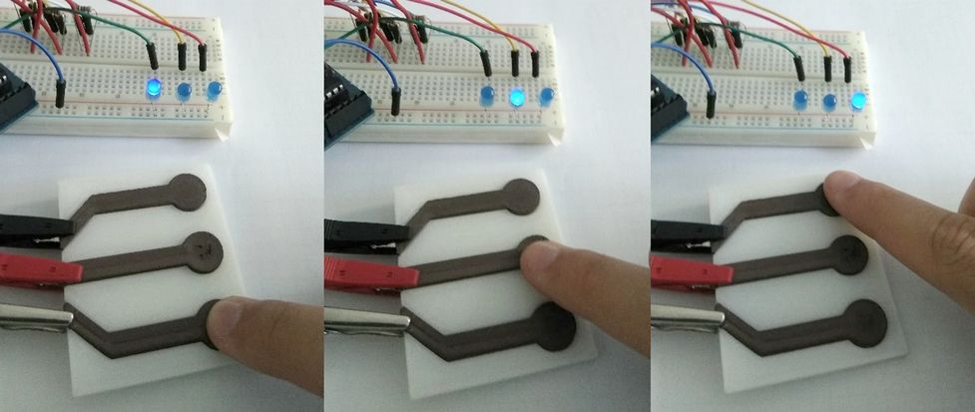
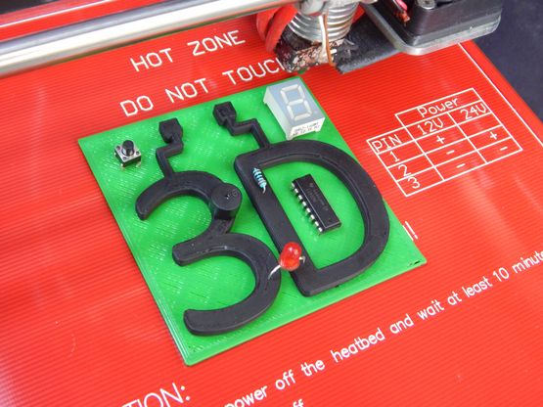
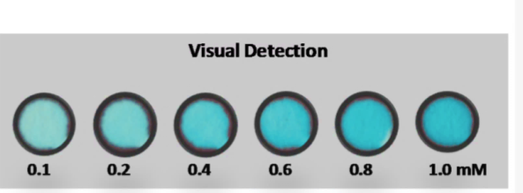
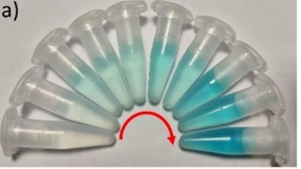
Instytut Metrologii i Inżynierii Biomedycznej
Zakład Mikrotechnologii i Nanotechnologii
– technologie dla przemysłu 4.0
Elektro-responsywne hydrożele
Techniki przyrostowe
Innowacyjne materiały 1D i 2D
(MXeny, nanorurki, grafen, nano-hybrydy)
3D drukowana elektronika strukturalna
FotoBioAktywne cienkie warstwy

Slide 6
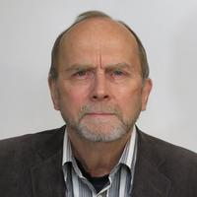
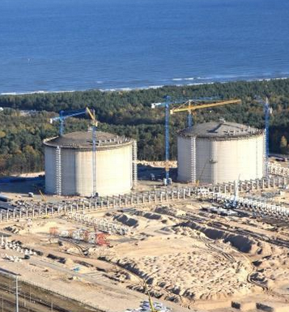
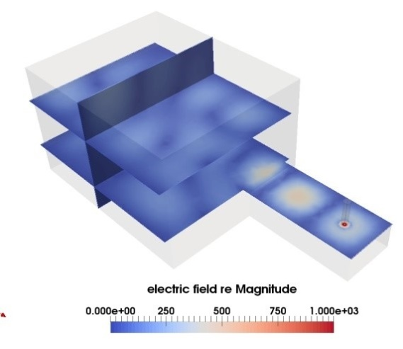
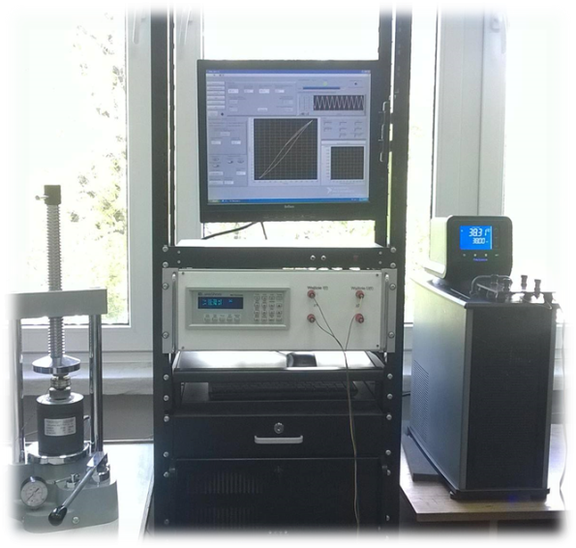
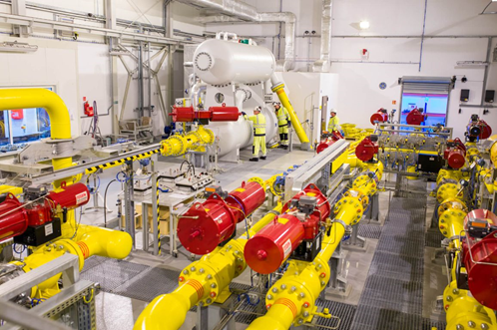
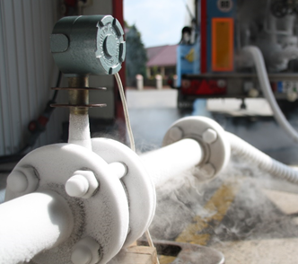
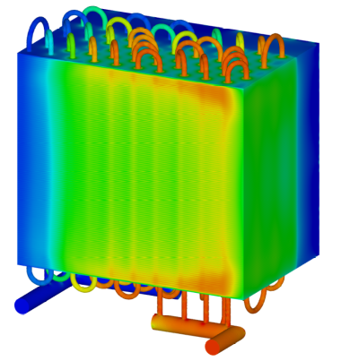
Instytut Metrologii i Inżynierii Biomedycznej
Zakład Sensorów i Systemów Pomiarowych
– pomiary przemysłowe i nie tylko
prof. dr hab. inż. Mateusz Turkowski
Pomiary na potrzeby
Gazoportu – Terminal LNG
w Świnoujściu
Pomiary
magneto-mechaniczne
Pomiary przepływu
w niskich temperaturach
Modelowanie MES

Slide 7
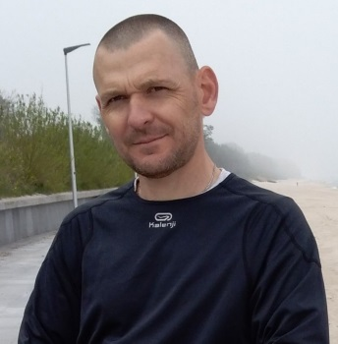
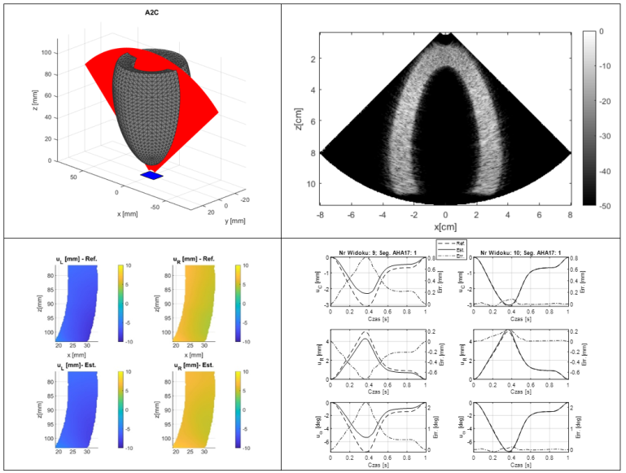
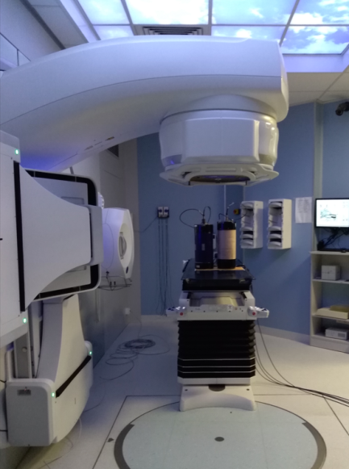
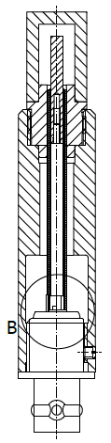
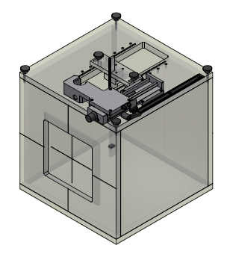
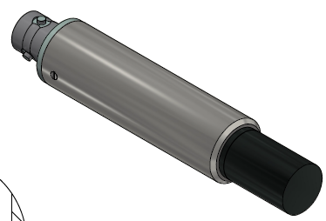






Instytut Metrologii i Inżynierii Biomedycznej
Zakład Inżynierii Biomedycznej
– techniki ultradźwiękowe w zastosowaniach specjalistycznych
– dozymetria i ochrona radiologiczna
– biomechanika
dr hab. inż. Piotr Tulik, prof. uczelni
Techniki ultradźwiękowe
w kardiologii
Dozymetria
pól promieniowania mieszanego
Konstrukcja wzorców
promieniowania jonizującego

Slide 8
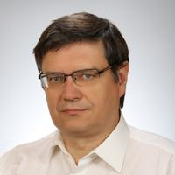
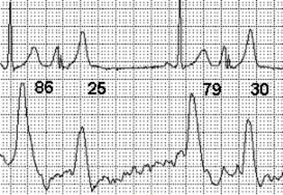
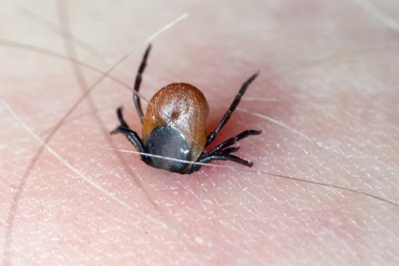


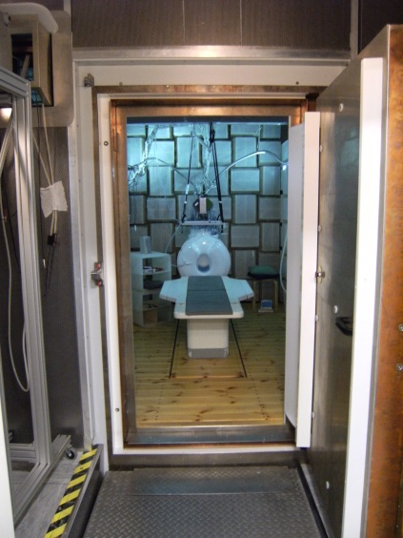
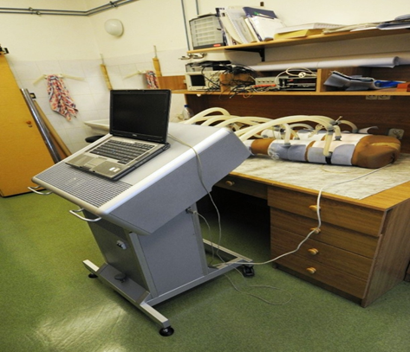
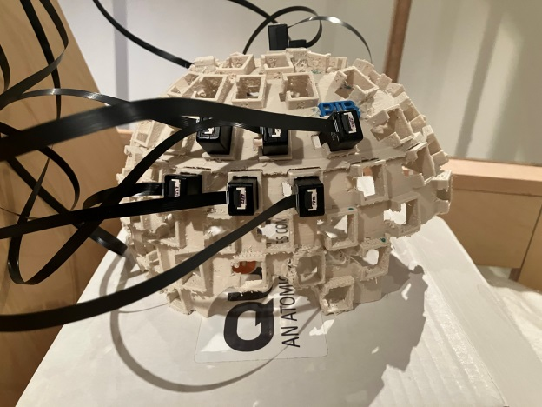
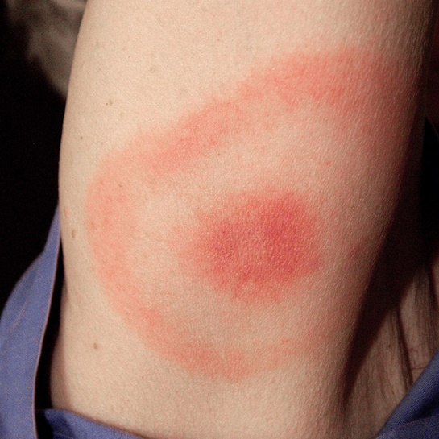

Instytut Metrologii i Inżynierii Biomedycznej
Zakład Elektroniki Medycznej i Przemysłowej
– rozwijanie metod detekcji i przetwarzania sygnałów biologicznych
  – Identyfikacja i predykcja zdarzeń krytycznych dla zdrowia badanego
  -
prof. dr hab. inż. Gerard Cybulski
Holter
hemodynamiczny
Sztuczna inteligencja
wspomagająca diagnostykę boreliozy i chorób neurodegeneracyjnych
Pomiary przy użyciu magnetometrów pompowanych optycznie w pomieszczeniu ekranowanym magnetycznie
Nieinwazyjne wspomaganie układu krążenia

Slide 9
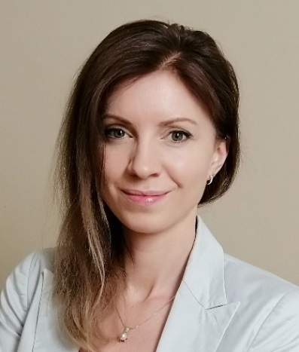
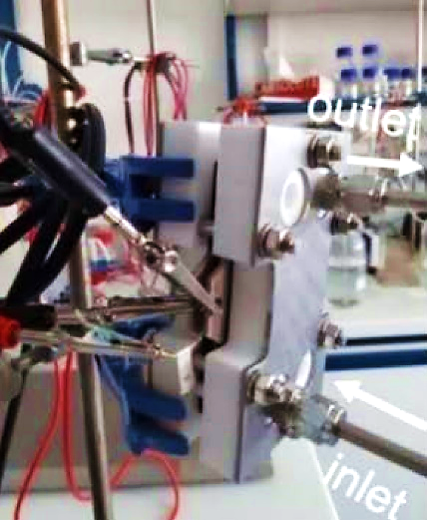






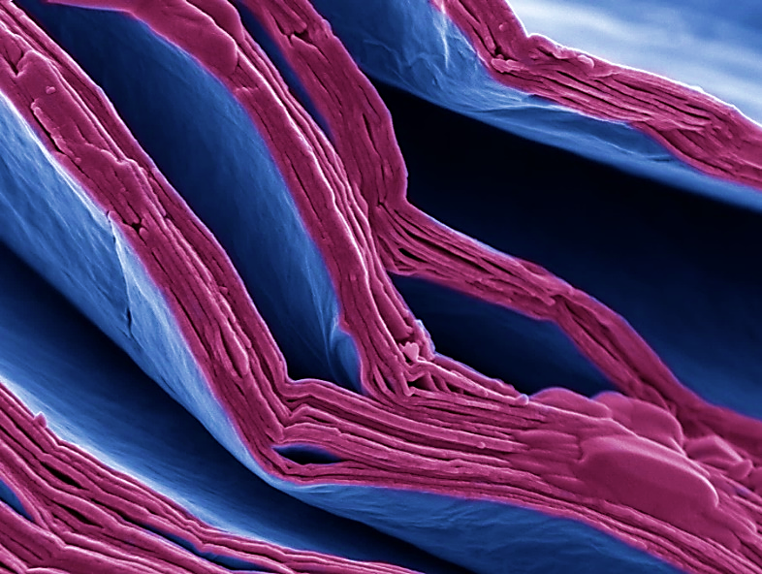
Instytut Metrologii i Inżynierii Biomedycznej
M-ERA.NET 3 Call 2023, akronim: 2D4PFAS
Innowacyjne funkcjonalne materiały 2D do usuwania PFAS z wody
Konsorcjum PL: 1 565 957,50 zł
PW: 934 900,00 zł
dr hab. inż. Agnieszka Jastrzębska, prof. PW
Opracowanie innowacyjnych materiałów elektrodowych opartych na hybrydach z materiałów 2D.
Zrewolucjonizowanie procesów elektrochemicznych oczyszczania wody ze związków (per)fluorowych.

Slide 10
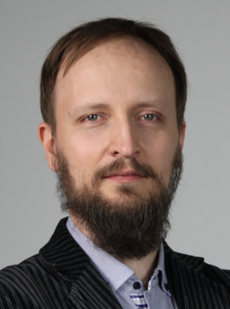
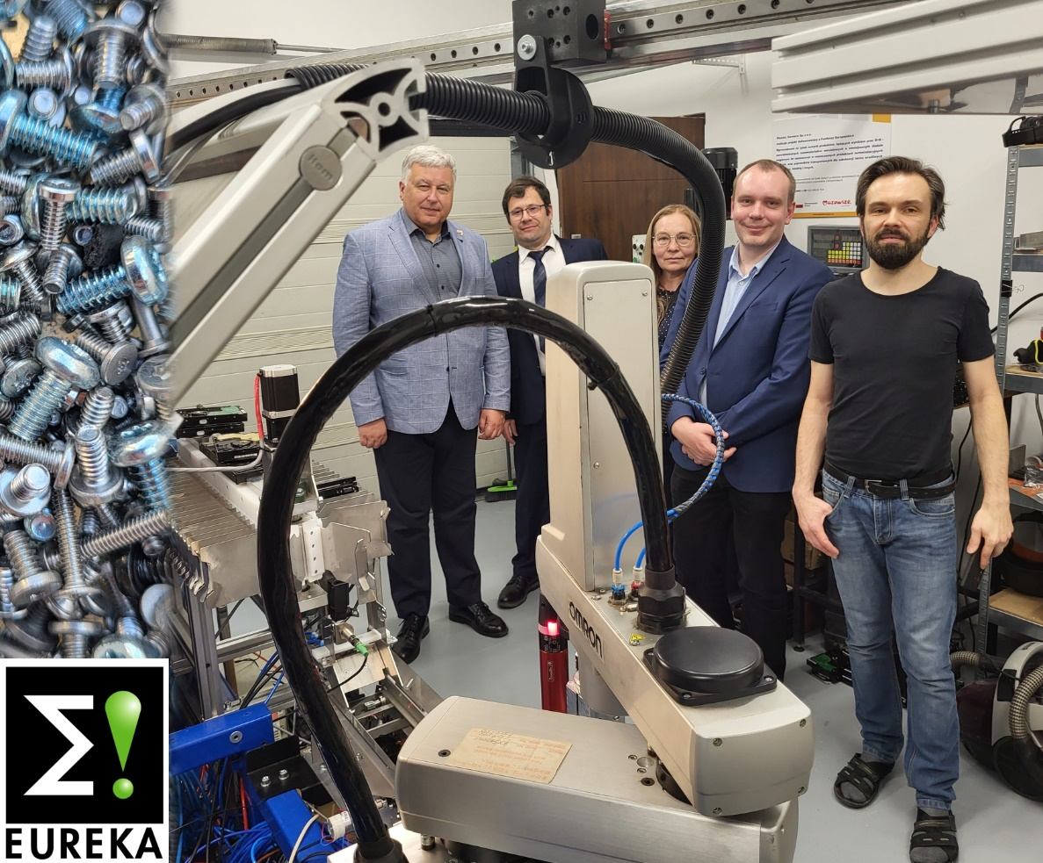
Instytut Metrologii i Inżynierii Biomedycznej
Dzięki zrobotyzowanemu recyklingowi, stare twarde dyski otrzymają
szansę na drugie życie jako surowiec
do czegoś zupełnie nowego, a dane przechowywane
na dyskach zostaną trwale usunięte.
Projekt
„Wspomagany sztuczną inteligencją,
bezpieczny i przyjazny środowisku
recykling dysków twardych”
Eureka! (2024 -2025)
Konsorcjum
- Phoenix Surowce sp. z o.o.
- Politechnika Warszawska
- Wileński Uniwersytet Techniczny im. Giedymina
- Sieć Badawcza Łukasiewicz
Przemysłowy Instytut Automatyki i Pomiarów PIAP
Budżet: 1 439 455 zł (PW: 365 000 zł)
dr inż. Michał Nowicki

Slide 11

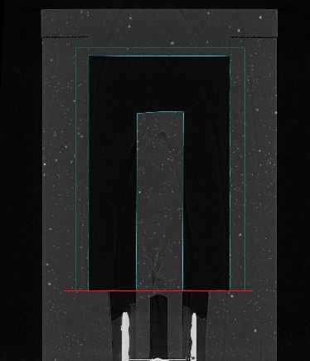
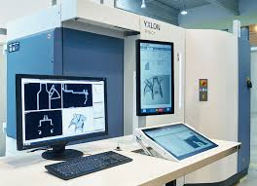
Instytut Metrologii i Inżynierii Biomedycznej
Projekt w konkursie INFOSTRATEG
pt. „Metrologiczna Platforma Wolumetrii w Tomografii Komputerowej”
Decyzja o finansowaniu
Lider: OPI PIB - Ośrodek Przetwarzania Informacji - Państwowy Instytut Badawczy
Konsorcjanci:
Wydział Mechatroniki Politechniki Warszawskiej, ITA Sp. z o.o.
Dofinansowanie NCBiR projektu: 5 815 156,60 zł,
w tym 1 900 000,00 zł Politechnika Warszawska
Opracowanie zaawansowanej metrologicznej platformy
do analizy wolumetrycznej w tomografii komputerowej.
Rezultat projektu w formie aplikacji webowej
oferuje łatwą interakcję i dostęp do wyników,
dostosowując się do potrzeb branż przemysłowych
i gwarantując dokładność, szybkość oraz niezawodność
w analizie wolumetrycznej.
prof. dr hab. inż. Adam Woźniak

Slide 12




Instytut Metrologii i Inżynierii Biomedycznej
Proof of Concept FENG
3D drukowane systemy pozyskiwania energii odpadowej ze smogu elektromagnetycznego
Decyzja o finansowaniu
Budżet: 700 000 zł
dr hab. inż. Marcin Słoma, prof. PW
Zastosowanie opatentowanych kompozytów przewodzących dostosowanych do druku 3D techniką FDM do wytwarzania anten i układów pozyskiwania energii odpadowej z fal radiowych (RFEH)
Wytwarzanie oraz integracja układów pozyskiwania energii
z elementami konstrukcyjnymi tworząc systemy elektroniki strukturalnej
We współpracy z partnerem przemysłowym

Slide 13

Instytut Metrologii i Inżynierii Biomedycznej
Przyszłość jest niepewna, a w ostatnich latach wydarzenia na świecie
przeszły nasze wyobrażenia.
Zmianom sprostamy poprzez:
doświadczenie, współpracę, elastyczne podejście
i otwartość na nowe wyzwania.

Slide 14
Dziękuję Państwu
za uwagę

